Slide 1
¿Qué es un manual de procedimientos?
Un documento que brinda información respecto a las distintas operaciones que realiza una organización.
Una herramienta administrativa de uso cotidiano, que permite orientar el desempeño del trabajador ante cualquier duda.
Un instrumento que facilita el control interno de la organización, ya que detalla las labores que se deben llevar a cabo.

Slide 2
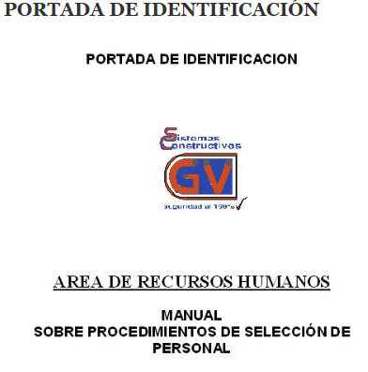
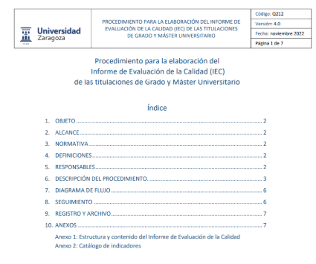
Estructura de un manual de procedimientos
Identificación. Es el nombre de la organización y
el logotipo.
Título. Es el nombre del procedimiento
Índice.
Objetivos. metas que se busca cumplir

Slide 3
Estructura de un manual de procedimientos
Alcance. indica en qué área o sector se aplicará el manual.
Términos o glosario. definiciones sobre palabras específicas o técnicas.
Responsabilidades. se indica quiénes están involucrados en los procedimientos.
Procedimientos. se describen de forma detallada e indicando todos los pasos según su orden; cómo, dónde y cuándo se realizan; cuánto duran; quiénes los llevan a cabo, y quiénes los supervisan.

Slide 4
Estructura de un manual de procedimientos
Formularios.. Se usan en los procedimientos que buscan dejar registro de determinada información.
Diagramas de Flujo. muestran los pasos de un procedimiento de manera secuencial y sencilla.
Marco normativo. se indican las normas o las leyes que se relacionan con el manual.

Slide 5
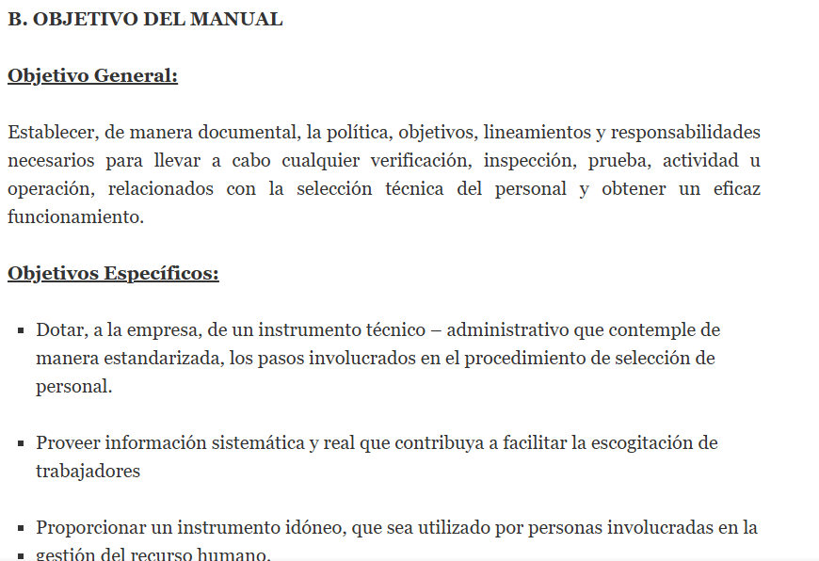
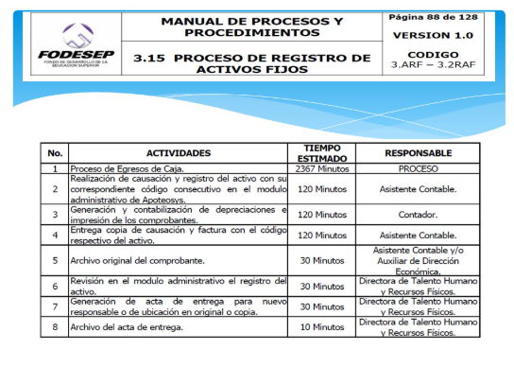
Estructura de un manual de procedimientos

Slide 6
¿Cómo se hace un manual de procedimientos?
Realizar un diagnóstico.
Delimitar los objetivos. se deben tener en cuenta la visión, la misión y los valores de la organización.
Indicar qué procedimientos son necesarios para alcanzar los objetivos. una lista de todos los procedimientos
Describir cada procedimiento.
Escribir el manual. tiene que ser sencillo y claro. Es probable que con el paso del tiempo el manual deba ser modificado para adaptarse a cambios externos y a nuevas metas.

Slide 7
¿Para qué sirve un manual de procedimientos?
Dividir las tareas de una organización.
Indicar qué debe hacer cada persona y cada área.
Unificar los procedimientos.
Evaluar, gestionar y mejorar el trabajo.
Implementar nuevos procedimientos de forma sencilla.
Mejorar la administración del tiempo.
Mejorar la administración de recursos.
Tomar mejores decisiones.
Mejorar la comunicación.
Alcanzar objetivos.

